Slide 1
Analisa dan Desain Berbasis Objek
UML (Unified Modelling Language]

Slide 2
Sub Pokok Bahasan
UML
Use Case Diagram
Activity Diagram

Slide 3
Kompetensi
Mampu mendefinisikan pemodelan obyek.
Mengetahui bagaimana membangun pemodelan obyek.
Mendefinisikan UML dan berbagai macam tipe diagram yang digunakan. .
Mampu membangun use case diagram
Mampu membangun activity diagram.
Notes:
No additional notes.

Slide 4
referensi
  Mastering UML with Rational Rose 2002, Wendy Boggs, Michael Boggs, SYBEX 2002
  Arik Kurniati. Analisa dan Desain berorientasi Objek. Diktat kuliah Jurusan teknik Informatika.Univeritas Trunojoyo. 2006
  Object Oriented Modeling and Design with UML. 2nd edition. Michael Blaha, James Rumbaugh.Prentice Hall. 2005

Slide 5
Pengantar UML
Unified Modeling Language (UML)
Aturan-aturan pemodelan yang digunakan untuk mendeskripsikan sistem perangkat lunak dalam bentuk kumpulan obyek.
Note :
    UML bukan sebuah metode untuk mengembangkan sisten tetapi notasi-notasi yang digunakan secara umum sebagai standar untuk pemodelan obyek.
Notes:
Teaching Notes
In 1994 Grady Booch and James Rumbaugh joined forces to merge their respective object-oriented development methods with the goal of creating a single, standard process for developing object-oriented systems.
Ivar Jacobson joined them in 1995 and the three altered their focus to create a standard object modeling language instead of a standard object-oriented approach or method.
Referencing their own work as well as countless others in the OO industry, the Unified Modeling Language (UML) version 1.0 was released in 1997. UML version 2.0 is expected to be released in late 2000.
At the time of this writing, Booch, Rumbaugh, and Jacobson have developed and marketed an object modeling methodology called the Unified Method or Objectory.

Slide 6
Diagram –Diagram dalam UML 2.0 (1)
Diagram | Description
Use Case | Menggambarkan interaksi antara sistem dan pengguna/sistem eksternal. Secara grafis, menggambarkan siapa yang akan menggunakan sistem dan dengan cara bagaimana pengguna berinteraksi dengan sistem, Narasi use case digunakan untuk menggambarkan secara tekstual langkah-langkah dalam interaksi sistem dengan penggunanya.
Activity (Aktivitas) | Menggambarkan alur aktivitas sekuensial dari tiap use case/proses bisnis/logika sistem.
Class (Kelas) | Menggambarkan struktur obyek dari sistem, yang memuat obyek-obyek yang terdapat dalam sistem beserta hubungan/relasi antar obyek.
Notes:
Conversion Notes
With the seventh edition we have switched to UML 2.0.
Teaching Notes
As we study an overview of the systems analysis life cycle, three chapters will delve into the core UML diagrams:
Chapter 7 – FAST Requirements Analysis Phase
Use Case Diagrams
Chapter 10 – FAST Logical Design Phase
Activity Diagrams
System Sequence Diagrams (a high-level kind of Sequence Diagram)‏
Class Diagrams
Chapter 18 – FAST Physical Design Phase
Sequence Diagrams
Class Diagrams (with more detail)‏
State Machine Diagrams
Communication Diagrams
Component Diagrams
Deployment Diagrams

Slide 7
Diagram –Diagram dalam UML 2.0 (2)
Diagram | Description
Object (Obyek) | Serupa dengan class diagram, namun digunakan untuk memodelkan kejadian (instance) obyek dengan nilai-nilainya. Dipakai oleh pengembang sistem untuk memotret keadaan obyek sistem pada suatu saat tertentu.
State Machine | Memodelkan bagaimana kejadian dapat mengubah keadaan (state) dari suatu obyek sepanjang “hidupnya” obyek tersebut. Menggambarkan berbagai macam keadan yang dapat dialami suatu obyek beserta transisi antar keadaan tsb.
Composite Structure | Mendekomposisi struktur internal kelas, komponen, atau use case.

Slide 8
Diagram –Diagram dalam UML 2.0 (3)
Diagram | Description
Sequence (Sekuen)‏ | Menggambarkan secara grafis bgmn obyek-obyek berinteraksi satu sama lain melalui pesan selama eksekusi suatu use case/operasi. Mengilustrasikan bagaimana pesan dikirim dan diterima oleh obyek dan bgmn urutannya.
Communication (Komunikasi)‏ | (Dalam UML 1.X disebut Collaboration diagram) . Menggambarkan interaksi obyek-obyek melalui pesan. Lebih berfokus pada struktur internal obyek dalam format jaringan, ketimbang urutannya seperti pada diagram sekuen.
Interaction Overview (Overview Interaksi)‏ | Mengkombinasikan fitur-fitur dari diagram sekuen dan diagram aktivitas untuk menunjukkan bgmn obyek-obyek berinteraksi dalam tiap aktivitas dalam suatu use case.

Slide 9
Diagram –Diagram dalam UML 2.0 (3)
Diagram | Description
Timing | Bentuk diagram interaksi yang lain yang berfokus pada kendala waktu dalam perubahan keadaan dari suatu obyek tunggal atau kelompok. Bermanfaat untuk merancang embedded software bagi suatu piranti.
Component | Menggambarkan organisasi kode program yang dibagi dalam beberapa komponen dan bagaimana komponen-komponen tsb berinteraksi.
Deployment | Menggambarkan konfigurasi komponen software dalam arsitektur fisik dari “node-node” sistem hardware.
Package | Menggambarkan bagaiman kelas-kelas atau unit-unit dalam UML yang lain diorganisasi ke dalam paket (berhubungan dengan package dalam Java, C++ atau .NET ) serta ketergantungan antar paket

Slide 10
Use Case Diagram
Use case diagram menggambarkan fungsionalitas yang diharapkan dari sebuah sistem.
Yang ditekankan adalah “apa” yang diperbuat sistem, dan bukan “bagaimana”.
Sebuah use case merepresentasikan sebuah interaksi antara aktor dengan sistem.

Slide 11

How Would You Read This Diagram ?
View Report Card
Student
Register for Courses
CourseCatalog
Maintain Professor Information
Login
Select Courses to Teach
Registrar
Maintain Student Information
Professor
Submit Grade
Close Registration
Billing System

Slide 12
Use-Case Model
Dapat dibuat dengan Use-Case View, dengan langkah2 sbb :
  Use-case diagrams
  Use-case flow of events
  Supplemental information
  Activity diagrams

Slide 13
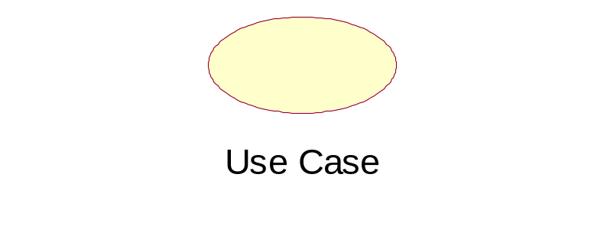
Notasi
USE CASE
menggambarkan bagaimana seseorang menggunakan sistem
Pada UML, use case di gambarkan dengan simbol berbentuk oval.
Example: Login, Register for Course, Select Courses to Teach

Slide 14
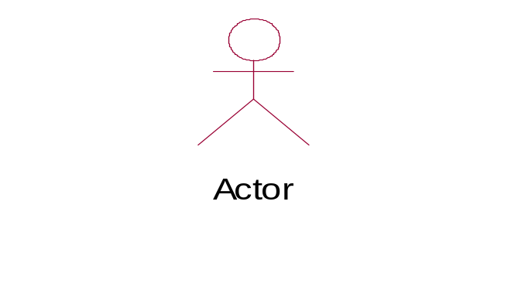
Actors
Aktor adalah seseorang atau sesuatu diluar sistem yang harus berinteraksi dengan sistem.
Pada UML aktor digambarkan dengan simbol “stickman.”
Example: Professor, Student, Administrator, Billing System.

Slide 15
Relationships
Relationships menggambarkan hubungan antara 2 atau lebih aktor dan use case dan antara 2 atau lebih use case.
Pada UML, hubungan di gambarkan dengan garis dengan atau tanpa panah.
Association Relationships

Slide 16
System Boundary Boxes
Digambarkan dengan kotak disekitar use case, untuk menggambarkan jangkauan system anda (scope of of your system).
Biasanya digunakan apabila memberikan beberapa alternative system yang dapat dijadikan pilihan
System boundary boxes are optional

Slide 17
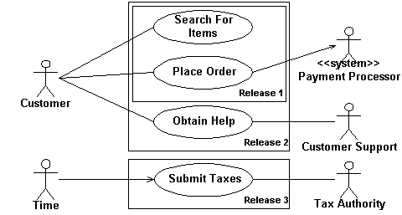
Contoh system boundary box

Slide 18
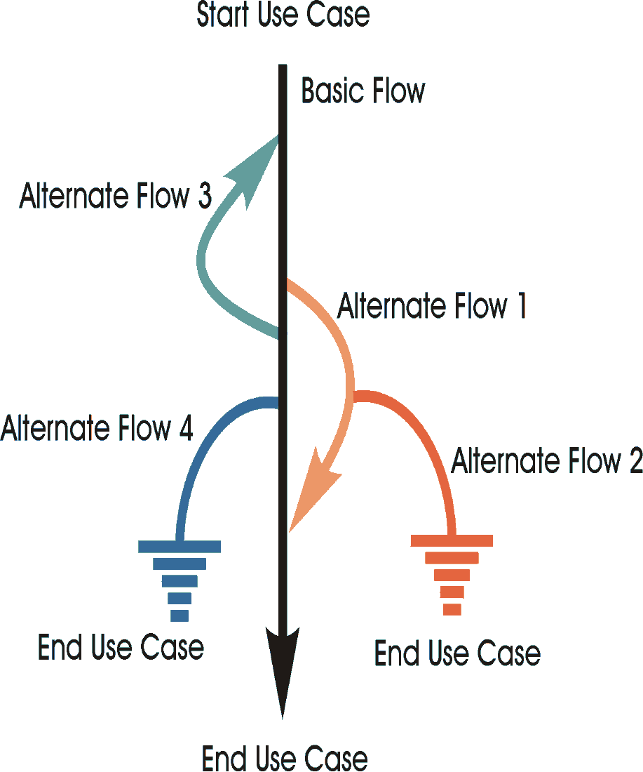
Use-Case Flow of Events
Memiliki aliran normal, basic flow
Memiliki beberapa aliran alternatif
  Regular variants
  Odd cases
  Exceptional flows handling error situations

Slide 19
Include
base
<<include>>
included
Base use case menerangkan keterkaitan behavior dari usecase lain pada lokasi khusus pada base.
Included use case tidak bisa berdiri sendiri. Ini hanya menjadi bagian dari base yang meng-include-nya.

Slide 20
Extend
base
<<extend>>
extending
Base use case secara tidak langsung terkait behavior dari use case lain pada point tertentu yang di secut extension points.
Base use case bisa saja berdiri sendiri, tetapi pada kondisi tertentu mungkin saja diperluas oleh behavior use case lain.

Slide 21
Contoh Use case diagram
place
conference call
place
phone call
<<extend>>
cellular
network
receive
additional call
receive
phone call
<<extend>>
use
scheduler
user
Cellular Telephone

Slide 22
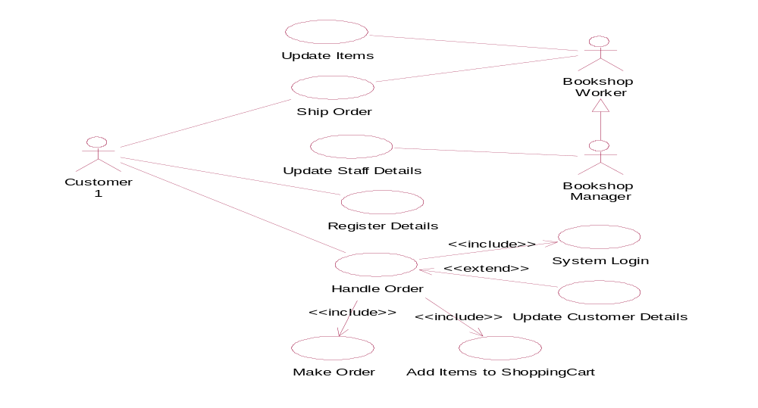

Slide 23
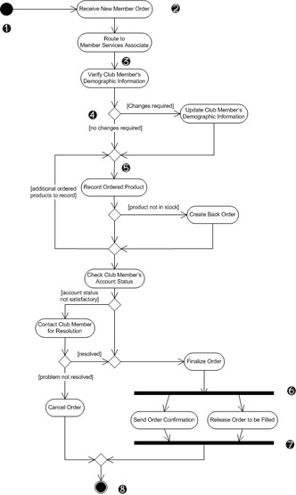
Pemodelan aktivitas Use-Case
Activity diagram – diagram yang digunakan untuk menggambarkan
  Proses bisnis,
  Langkah-langkah use case
  Logika perilaku obyek/ metode
Notes:
Conversion Notes
In UML 2.0 the activity diagram renames some symbols and uses them more formally.

Slide 24
What is an Activity Diagram ?
Activity diagram adalah cara lain menggambarkan flow of events.
Menunjukkan kontrol aliran dari activity ke activity.
Flow of Events
This use case starts when the Registrar
requests that the system close registration.
1. The system checks to see if registration is in
progress. If it is, then a message is displayed to
the Registrar and the use case terminates. The
Close Registration processing cannot be
performed if registration is in progress.
2. For each course offering, the system checks if
a professor has signed up to teach the course
offering and at least three students have
registered. If so, the system commits the course
offering of each schedule that contains it.

Slide 25
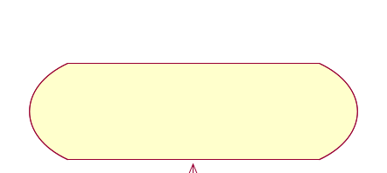
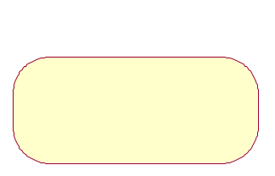
Activity
Activity menggambarkan sebuah pekerjaan/tugas dalam workflow.
Pada UML, activity digambarkan dengan simbola belah ketupat=‘lozenge’ (horizontal top and bottom with convex sides).
Activity
State

Slide 26
Start State
Start state dengan tegas menunjukkan dimulainya suatu workflow pada sebuah activity diagram.
Hanya ada satu start state dalam sebuah workflow.
Pada UML, start state digambarkan dengan simbol lingkaran yang solid.
Start State

Slide 27

End State
End state menggambarkan akhir atau terminal dari pada sebuah activity diagram.
Bisa terdapat lebih dari satu end state pada sebuah activity diagram.
Pada UML, end state digambarkan dengan simbol sebuah bull’s eye.
End State

Slide 28
State Transitions
State transition menunjukkan kegiatan apa berikutnya setelah suatu kegiatan sebelumnya.
Pada UML, state transition digambarkan oleh sebuah solid line dengan panah.
State Transition

Slide 29
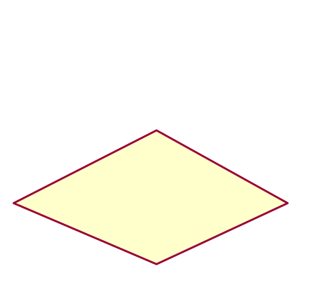
Decisions
Decision adalah suatu titik/point pada activity diagram yang mengindikasikan suatu kondisi dimana ada kemungkinan perbedaan transisi.
Pada UML, decision digambarkan dengan sebuah simbol diamond.
Decision

Slide 30
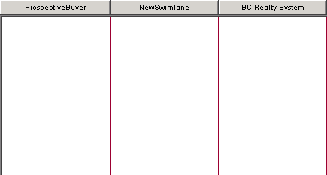
Swimlanes
A swimlane is used to partition an activity diagram to help us better understand who or what is initiating the activity.

Slide 31
Petunjuk Membuat Diagram Aktivitas
Mulailah dengan node awal untuk titik awal.
Tambahkan partisi jika relevan untuk analisis yang dibuat.
Tambahkan aksi untuk setiap langkah utama dari use case.
Tambahkan alur dari setiap aksi ke aksi lain, keputusan atau node akhir. Setiap aksi hanya mendapat satu alur masuk dan satu alur keluar menuju ke forks, joins, decisions, dan merges.
Tambahkan decisions jika alur dipecah menjadi beberapa pilihan. Jangan lupa untuk menggabungkan kembali dengan merge.
Tambahkan forks dan joins jika aktivitas akan dilakukan secara paralel.
Akhiri proses dengan notasi untuk akhir aktivitas.
Notes:
Conversion Notes
This is a new slide for the seventh edition.

Slide 32
CASE Tools
Argo UML (http://argouml.tigris.org/)‏
Catalyze
Rational Rose
Eiffel 3
Paradigm Plus
Proxy Designer

Slide 33
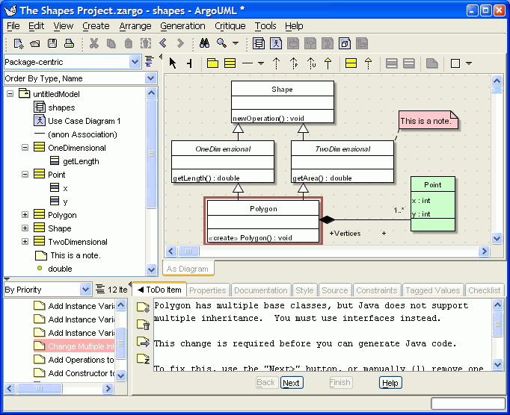

Slide 34
CONTOH DIAGRAM AKTIVITAS

Slide 35
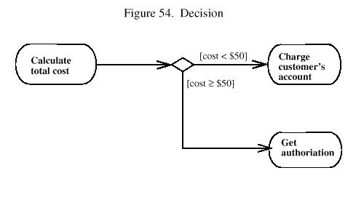
Contoh Diagram Aktivitas

Slide 36
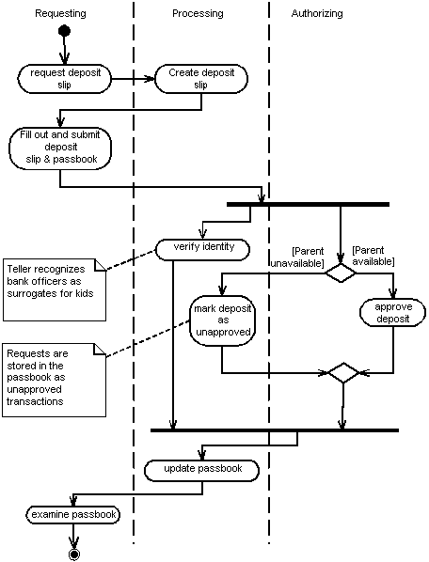

Slide 37


Slide 38
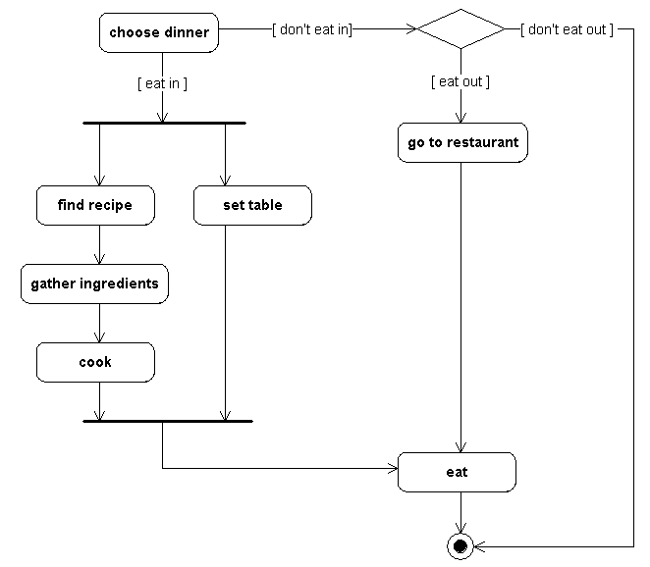

Slide 39
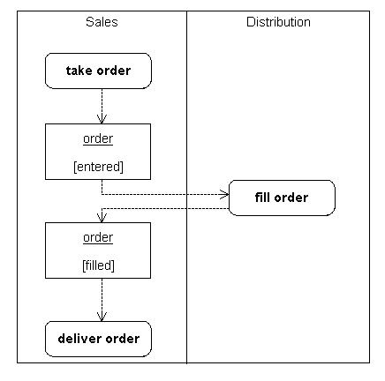

Slide 40
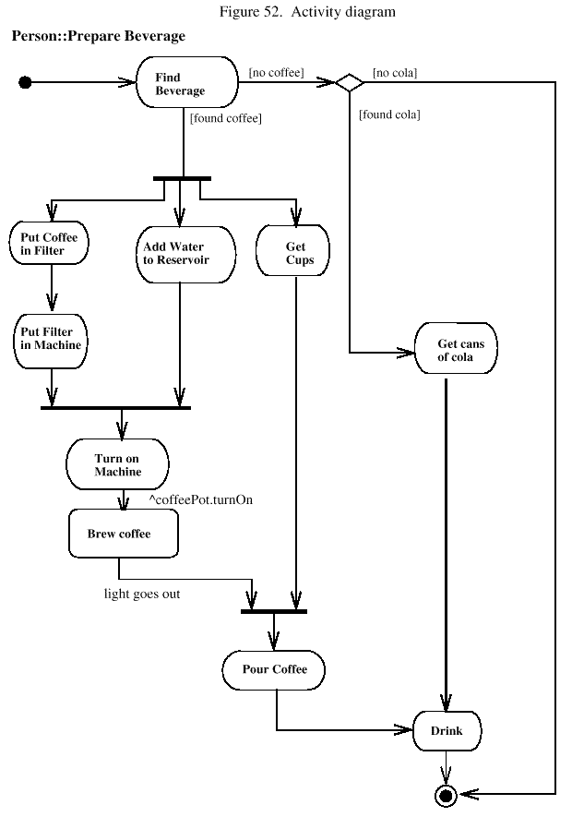

Slide 41
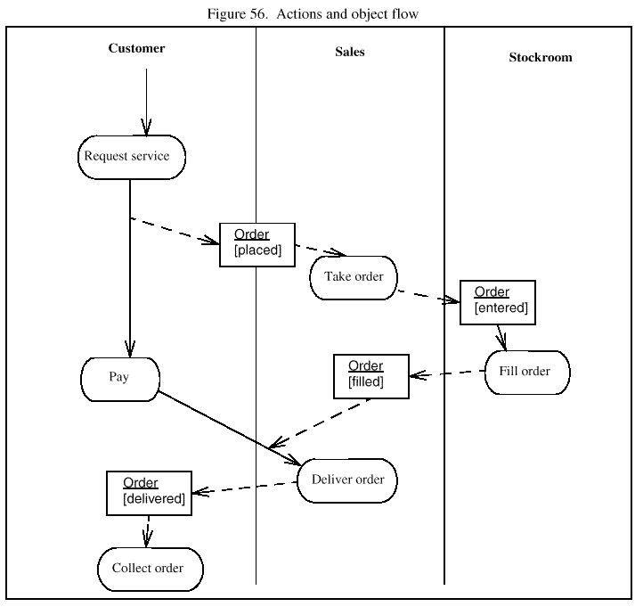

Slide 42
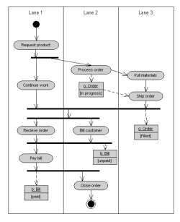

Slide 43
Next Week….
1. UML Lanjutan..
- Sequence Diagram
- Collaboration Diagram
- Class Diagram
THANK’S
QUESTIONS???

